Slide 1
BT学习总结
路由组 2016-03

Slide 2
BT学习总结
简要概述
系统组成
编码格式
种子文件
客户端与Tracker交互
peer之间通信
系统结构设计
关键算法与策略
制作种子与发布

Slide 3
BT简要概述
BitTorrent（简称BT）是一个文件分发协议，每个下载者在下载的同时不断向其他下载者上传已下载的数据。它的特点是下载的人越多下载的速度越快，其原因在于每个下载者将已下载的数据提供给其他下载者下载，它充分利用了用户的上载带宽。BT协议通过一定的策略保证上传的速度越快，下载的速度也越快。

Slide 4
BT系统组成
（1）一个Web服务器。
（2）一个种子文件。
（3）一个Tracker服务器。
（4）一个原始文件提供者。
（5）一个网络浏览器。
（6）一个或多个下载者。

Slide 5
BT系统组成
Web服务器上保存着种子文件，下载者使用网络浏览器（如IE浏览器）从Web服务器上下载种子文件。种子文件，又称为元原文件或metafile，它保存了共享文件的一些信息，如共享文件的文件名、文件大小、Tracker服务器的地址，种子文件以.torrent为后缀。Tracker服务器保存着当前下载某共享文件的所有下载者的IP和端口。原始文件提供者提供完整的共享文件供其他下载者下载，它也被称为种子，种子文件就是提供者使用BT客户端生成的。每个下载者通过运行BT客户端软件下载共享文件。我们把某个下载者本身称为客户端，把其他下载者称为peer。

Slide 6
BT系统组成
共享文件在逻辑上被划分为大小相同的块，称为piece，每个piece的大小通常为256KB（不固定）。种子文件中包含有每个piece的hash值。BT协议规定使用Sha1算法对每个piece生成20字节的hash值，作为每个piece的指纹。每当客户端下载完一个piece时，即对该peice使用Sha1算法计算其hash值，并与种子文件中保存的该peice的hash值进行比较，如果一致即表明下载了一个完整而正确的piece。一旦某个piece被下载，该piece即提供给其他peer下载。在实际上传和下载中，每个piece又被划分为大小相同的slice，每个slice的大小固定为16KB（16384字节）。peer之间每次传输以slice为单位。

Slide 7
BT编码格式：B编码
B编码中有4种类型：字符串、整型、列表、字典。
字符串编码：<字符串长度>:<字符串>
字符串spam被编码为4:spam
整数编码： i<整数>e
数字23表示为i23e，-23表示为i-23e，0为i0e
列表编码： 1<Bencoding编码类型>e
l4:spam4:eggse表示两个字符串“spam”，“eggs”
字典编码： d<Bencoding字符串><Bencoding编码类型>e
d3:cow3:moo4:spam4:eggse表示{“cow“=“moo“, “spam“=“eggs“}

Slide 8
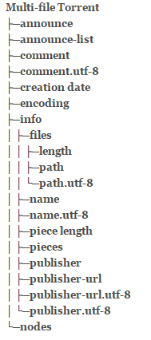
种子文件
多文件Torrent的结构图

Slide 9
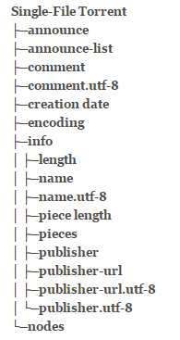
种子文件
单文件Torrent的结构图

Slide 10
种子文件
announce:Tracker的主服务器
announce-list：Tracker服务器列表
comment:种子文件的注释
comment.utf-8：种子文件注释的utf-8编码
creation date：种子文件建立的时间，是从1970年1月1日00:00:00到现在的秒数。
encoding:种子文件的默认编码，比如GB2312，Big5，utf-8等
info：所有关于下载的文件的信息都在这个字段里，它包括多个子字段，而且根据下载的是单个文件还是多个文件，子字段的项目会不同。
nodes:最后的一个字段是nodes字段，这个字段包含一系列ip和相应端口的列表，是用于连接DHT初始node。

Slide 11
种子文件
info字段包含信息如下：
files：表示文件的名字，大小，该字段包含如下三个子字段：
length：文件的大小，用byte计算
path：文件的名字，在下载时不可更改
path.utf-8：文件名的UTF-8编码
以上的三个字段每个文件都有一组值。
name：推荐的文件夹名，此项可于下载时更改。
name.utf-8:推荐的文件夹名的utf-8编码，
piece length：每个文件块的大小，用Byte计算
pieces：文件的特征信息，该字段比较大，实际上是种子内包含所有的文件段的SHA1的校验值的连接，即将所有文件按照piece length的字节大小分成块，每块计算一个SHA1值，然后将这些值连接起来就形成了pieces字段，由于SHA1的校验值为20Byte，所以该字段的大小始终为20的整数倍字节。该字段是Torrent文件中体积最大的部分，可见如果大文件分块很小，会造成Torrent文件体积庞大。
publisher：文件发布者的名字
publisher.utf-8：文件发布者的名字的utf-8编码
publisher-url：文件发布者的网址
publisher-url.utf-8：文件发布者网址的utf-8编码。

Slide 12
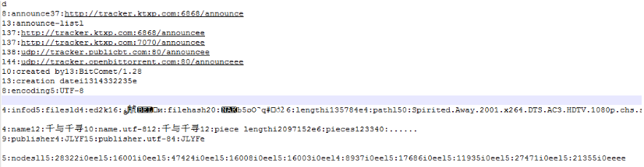
种子文件

Slide 13
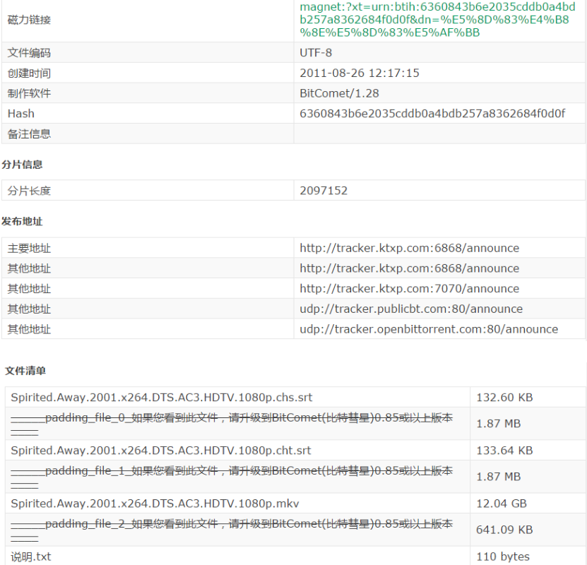
种子文件

Slide 14
客户端与Tracker交互
客户端完成解析种子文件并从中获取Tracker服务器的URL后，即可开始与Tracker进行交互。与Tracker进行交互主要有两个目的：一是将自己的下载进度告知给Tracker以便Tracker进行一些相关的统计；二是获取当前下载同一个共享文件的peer的IP地址和端口号。
客户端与tracker服务器通信方式：http、udp

Slide 15
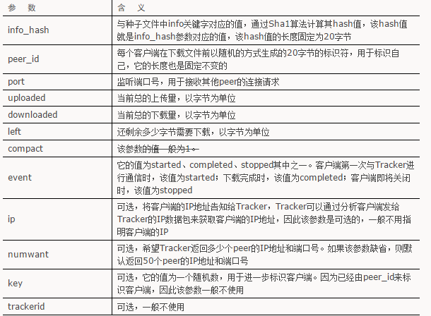
客户端与Tracker交互
客户端使用HTTP协议与Tracker进行通信。Tracker通过HTTP GET方法获取请求，请求的构成为Tracker的URL后面跟一个？以及参数和值对，如http://tk.greedland.net/ announce? param1= value1&param2= value2。
客户端发往Tracker的GET请求中，通常包含参数

Slide 16
客户端与Tracker交互
info_hash：这个值是info字段的HASH值，20个Byte，同样是使用SHA1作为HASH函数。由于info字段是发布的文件信息构成的，所以info_hash在BT协议中是用来识别不同的种子文件的。基本上每个种子文件的info_hash都是不同的，所以BT服务器以及客户端都是以这个值来识别不同的种子文件的。计算的具体范围是从info字段开始(不包含"info"这四个字节)，一直到nodes字段为止(不包含"nodes"这5个字节和nodes前边表示nodes字段长度的"5:"这两个字节)。

Slide 17
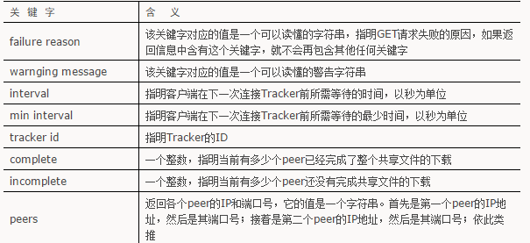
客户端与Tracker交互
Tracker服务器的返回信息是一个经过B编码的字典，通常包含参数
其中：IP地址占4字节，端口号占2字节，即一个peer占6字节。

Slide 18
客户端与Tracker交互
GET/announce?info_hash=%D2%7E%D1%ED%08%C8%00%92%9A%17%8B%B1%11%B9%BD%0B%B5%D5%AD%B2
&peer_id=%2DSD0100%2D%7C%B4%13c%DA%26lK%60%26B%98&ip=192.168.102.110&port=13762
&uploaded=5765&downloaded=0&left=6768066115&numwant=200&key=3513&compact=1&event=started HTTP/1.0
Host: open.nyaatorrents.info
User-Agent: Bittorrent
Accept: */*
Connection: closed
HTTP/1.1 200 OK
Content-Type: text/plain
Content-Length: 118
d8:completei1e10:downloadedi10e10:incompletei3e8:intervali1898e12:min intervali949e5:peers24:v...E......8....5.=.7sj.e

Slide 19
客户端与Tracker交互
UDP tracker协议是一种高性能、低消耗的BitTorrent(BT)tracker协议，这种协议的URL一般是这样：udp://tracker:port。所有的值都按网络字节顺序(network byte order)发送。每种封包的大小都不是固定的，以后的扩展可能会增加封包的大小。UDP 协议的tracker占用的带宽不到HTTP tracker的50%，并且由于UDP协议是无状态的(stateless)，由于路由器或服务器所能处理的TCP连接(打开的)数所造成的限制也就不存在于UDP上了。
UDP连接/欺骗：在理想的情况下，只有2个数据包是必要的。然而，它是可能的欺骗一个UDP数据包的源地址。服务器以确保这种情况不会发生，因此计算值（connection_id）并把它发送到客户端。如果客户伪造的源地址，它不会接受这个值。connection_id将被发送到跟踪再包3。Trackers验证connection_id和忽略不匹配请求。连接connection ids不能被客户端推测。这可比TCP握手和SYN Cookie方法可用于跟踪侧存储连接ID。可用于多个请求的连接标识。客户端可以使用一个连接标识，直到它收到它的一分钟后。Trackers应该直到后已送两分钟接受连接ID。
超时：UDP是一个不可靠的协议。这意味着它不会重传丢失的数据包本身。该应用程序负责。如果一个回应经过15×2 ^ N秒还没收到，客户应重发请求，其中N从0增加到8（3840秒）每次重传。如果收到响应信息，则把n重置为0。

Slide 20

客户端与Tracker交互
connect request
connect response
udp tracker
announce request
announce response
scrape request
scrape response
error response

Slide 21
客户端与Tracker交互
connect request
<connection_id><action><transaction_id>
connect response
<action><transaction_id><connection_id>
error response
<action><transaction_id><message>
connection_id(4byte)
action(4byte)=0(connect)
transaction_id(8byte)

Slide 22
客户端与Tracker交互
announce request
<connection_id><action><transaction_id><info_hash><peer_id><downloaded><left><uploaded><event><ip_add><key><num_want><port>
announce response
<action><transaction_id><interval><leechers><seeders><ip_add><port>
connection_id(4byte)
action(4byte)=1(announce )
transaction_id(8byte)
info_hash(20byte)、peer_id(20byte)
downloaded(8byte)、left(8byte)、uploaded(8byte)
event(4byte) =0(none; 1: completed; 2: started; 3: stopped)
ip_add(4byte)、key(4byte)、num_want(4byte)、port(2byte)
interval(4byte)、leechers(4byte)、seeders(4byte)

Slide 23
客户端与Tracker交互
scrape request
<connection_id><action><transaction_id><info_hash>
scrape response
<action><transaction_id><seeders><completed><leechers>
connection_id(4byte)
action(4byte)=2(scrape)
transaction_id(8byte)
info_hash(20byte)
interval(4byte)、leechers(4byte)

Slide 24
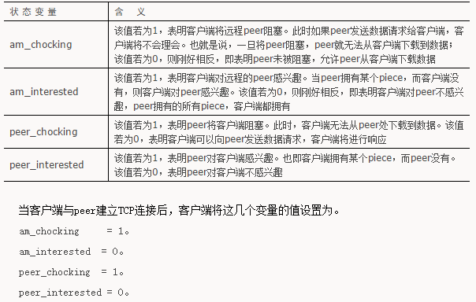
peer之间的通信
peer之间的通信协议又称为peer wire protocal，即peer连线协议，它是一个基于TCP协议的应用层协议。
当客户端与peer建立TCP连接后，客户端必须维持的几个状态变量如下表所示。

Slide 25
peer之间的通信
handshake
choke
unchoke
choke
request
piece
peer通信消息类型
interested
not interested
have
bitfield
have
have
cancel
port
keep_alive

Slide 26
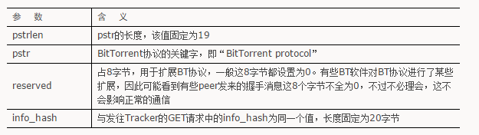
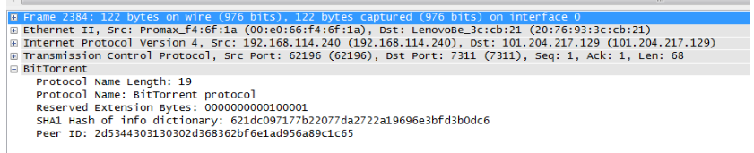
peer之间的通信
客户端与一个peer建立TCP连接后，首先向peer发送握手消息，peer收到握手消息后回应一个握手消息。
握手消息是一个长度固定为68字节的消息。消息的格式如下：
<pstrlen><pstr><reserved><info_hash><peer_id>

Slide 27
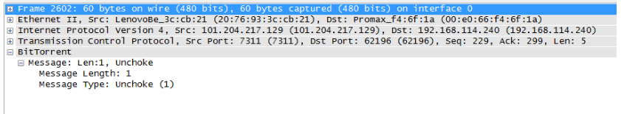
peer之间的通信
unchoke消息：<len=0001><id=1>
unchoke消息的长度固定，为5字节，消息长度占4个字节，消息编号占1个字节，没有负载。客户端每隔一定的时间，通常为10秒，计算一次各个peer的下载速度，如果某peer被解除阻塞，则发送unchoke消息。如果某个peer原先是解除阻塞的，而此次被阻塞，则发送choke消息。
choke消息：<len=0001><id=0>
choke消息的长度固定，为5字节，消息长度占4个字节，消息编号占1个字节，没有负载。

Slide 28
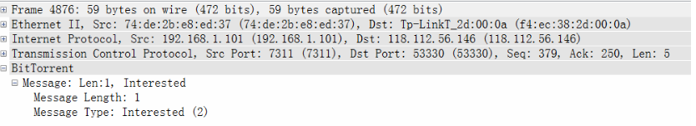
peer之间的通信
interested消息：<len=0001><id=2>
interested消息的长度固定，为5字节，消息长度占4个字节，消息编号占1个字节，没有负载。当客户端收到某peer的have消息时，如果发现peer拥有了客户端没有的piece，则发送interested消息告知该peer，客户端对它感兴趣。
not interested消息：<len=0001><id=3>
not interested消息的长度固定，为5字节，消息长度占4个字节，消息编号占1个字节，没有负载。当客户端下载了某个piece，如果发现客户端拥有了这个piece后，某个peer拥有的所有piece，客户端都拥有，则发送not interested消息给该peer。

Slide 29
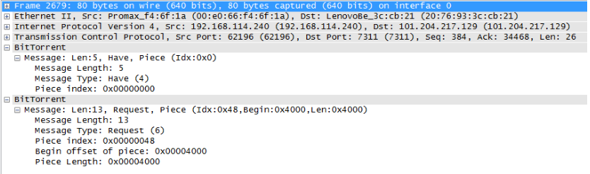
peer之间的通信
have消息：<len=0005><id=4><piece index>
have消息的长度固定，为9字节，消息长度占4个字节，消息编号占1个字节，负载为4个字节。负载为一个整数，指明下标为index的piece，peer已经拥有。每当客户端下载了一个piece，即将该piece的下标作为have消息的负载构造have消息，并把该消息发送给所有与客户端建立连接的peer。

Slide 30
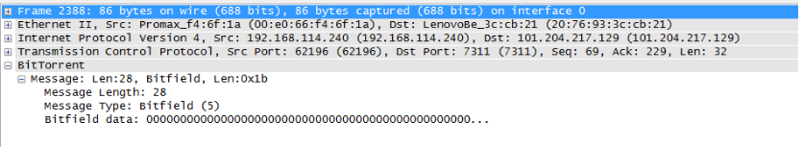
peer之间的通信
bitfield消息：<len=0001+X><id=5><bitfield>
bitfield消息的长度不固定，其中X是bitfield(即位图)的长度。当客户端与peer交换握手消息之后，就交换位图。位图中，每个piece占一位，若该位的值为1，则表明已经拥有该piece；为0则表明该piece尚未下载。

Slide 31
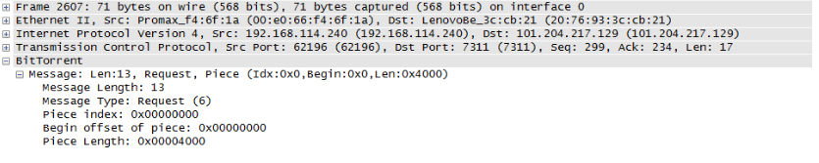
peer之间的通信
request消息：<len=0013><id=6><index><begin><length>
request消息的长度固定，为17个字节，index是piece的索引，begin是piece内的偏移，length是请求peer发送的数据的长度。当客户端收到某个peer发来的unchoke消息后，即构造request消息，向该peer发送数据请求。前面提到，peer之间交换数据是以slice（长度为16KB的块）为单位的，因此request消息中length的值一般为16K。对于一个256KB的piece，客户端分16次下载，每次下载一个16K的slice。

Slide 32
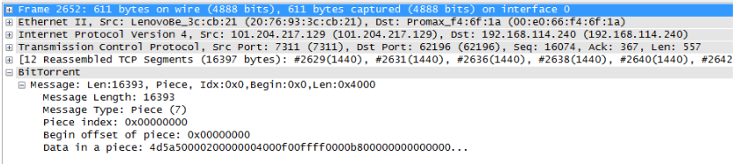
peer之间的通信
piece消息：<len=0009+X><id=7><index><begin><block>
piece消息是另外一个长度不固定的消息，长度前缀中的9是id、index、begin的长度总和，index和begin固定为4字节，X为block的长度，一般为16K。因此对于piece消息，长度前缀加上id通常为16393。当客户端收到某个peer的request消息后，如果判定当前未将该peer阻塞，且peer请求的slice，客户端已经下载，则发送piece消息将文件数据上传给该peer。

Slide 33
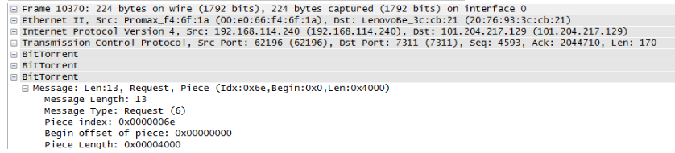
peer之间的通信
cancel消息,<len=0013><id<=8><index><begin><length>
cancel消息的长度固定，为17个字节，len、index、begin、length都占4字节。它与request消息对应，作用刚好相反，用于取消对某个slice的数据请求。如果客户端发现，某个piece中的slice，客户端已经下载，而客户端又向其他peer发送了对该slice的请求，则向该peer发送cancel消息，以取消对该slice的请求。事实上，如果算法设计合理，基本不用发送cancel消息，只在某些特殊的情况下才需要发送cancel消息。

Slide 34
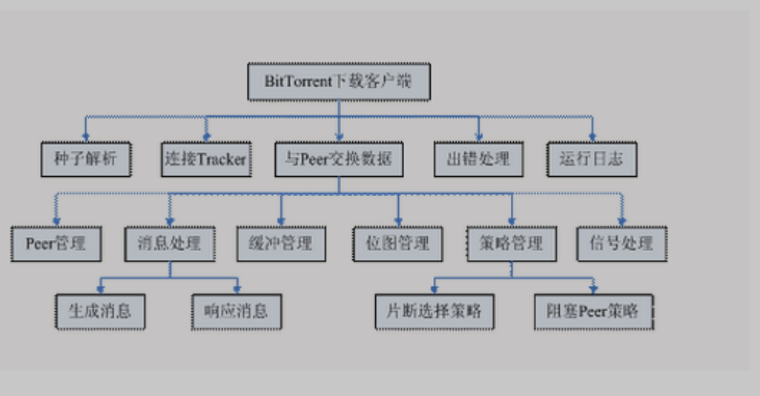
BT系统结构设计

Slide 35
BT系统结构设计
种子解析：负责解析种子文件，从中获取Tracker服务器的地址，待下载文件的文件名和长度，piece长度，各个piece的hash值。
连接Tracker：根据HTTP协议构造获取Peer地址的请求，与Tracker建立连接，解析Tracker的回应消息，从而获取各个peer的IP地址和端口号
与peer交换数据：根据peer的IP地址和端口号连接peer、从peer处下载数据并将已下载的数据上传给peer
出错处理：定义整个系统可能出现的错误类型，并对错误进行处理
运行日志：记录程序运行的日志，并保存到文件中以备查看和分析

Slide 36
BT系统结构设计
peer管理：系统为每一个已建立TCP连接的peer构造一个peer结构体。该结构体的主要成员有：peer的IP地址和端口号、与该peer进行通信的套接字、该peer的id、当前所处的状态、发送缓冲区、接收缓冲区、数据请求队列、数据被请求队列、从该peer处已下载的数据量和向该peer上传的数据量、下载速度和上传速度。本模块负责管理peer链表，添加和删除peer结点。
消息处理：peer与peer之间以发送和接收消息的方式进行通信。本模块负责根据当前的状态生成并发送消息，接收并处理消息。BitTorrent协议共定义了12种消息，其中对下载和上传数据最重要的是request消息和piece消息。request消息向peer发送数据请求，指明请求的是哪个piece的哪个slice。Peer接收到request消息后根据当前的状态，决定是否发送数据给对方。如果允许发送，则构造piece消息，数据被封装在该消息中。每当下载完一个正确的piece时，就向所有peer发送have消息通告已获得该piece，其他peer如果没有该piece就可以向peer发送数据请求，每次请求都是以slice为单位。

Slide 37
BT系统结构设计
缓冲管理：如果下载完一个piece就立即写入硬盘，这样会导致频繁读写硬盘，既影响速度（读写磁盘要花费较多的时间），又不利于保护硬盘（频繁读写磁盘会使硬盘寿命缩短）。为了解决这个问题，几乎所有的BT软件都在程序中增加了一个缓冲管理模块。将下载到的数据先缓存起来，等到下载到一定量的数据后再集中写入硬盘。peer请求一个slice的数据时，先将该slice所在的整个piece读入到缓冲区中，下次Peer再请求该piece的其他slice时，只常缓冲区中获取，避免了频繁读写硬盘。
位图管理：BT协议采用位图指明当前哪些piece已经下载，哪些piece还没有下载。每个piece占一位，值为0表示该piece还未下载到，为1则表明已经下载到该piece。本模块负责管理位图，客户端与peer建立了连接并进行握手之后，即发送位图给peer告知已下载到哪些piece，同时也接收对方的位图并将其保存在Peer结构体中。每下载到一个piece就更新自己的位图，并发送have消息给所有已建立连接的peer。每当接收到peer发来的have消息就更新该peer的位图。

Slide 38
BT系统结构设计
策略管理：BT协议的设计者为了保证整体性能而制定了许多策略，这些策略虽然没有写入BT协议，但已经成为事实上的标准，BT软件开发者一般都使用这些策略来保证程序的性能。本部分负责策略的管理，主要是计算各个peer的下载和上传速度，根据下载速度选择非阻塞peer，采用随机算法选择优化非阻塞peer，以及实现片断选择策略。
信号处理：在运行过程中，程序可能会接收到一些信号，如SIGINT、SIGTERM，这些信号的默认动作是立即终止程序。这并不是所期望的。在程序终止前需要作一些处理，如释放动态申请的内存、关闭文件描述符、关闭套接字。

Slide 39
关键算法与策略
流水线作业
片断选择算法
阻塞算法

Slide 40
关键算法与策略
流水线作业
BT协议作为一种构建在TCP协议上的应用层协议，可以通过流水线作业来提高数据传输的效率。具体而言，当客户端向peer发送数据请求时（即发送request消息），一次请求多个slice（即在一个数据包中发送多个request消息请求多个slice）。假如客户端一次只发送一个slice请求，则peer给客户端发送完一个slice的数据后就进入等待，等待客户端发送新的数据请求。如果一次发送多个slice请求，则peer发送完一个slice后接着发送下一个slice，从而避免了等待，提高了数据传输的效率。事实上，HTTP协议的1.1版本就广泛地使用了流水线作业的思想，大大地提高了浏览器和Web服务器之间的传输效率。

Slide 41
关键算法与策略
片断选择算法
片断选择的第一个策略是，一旦向某个peer发送对某个piece中的slice的请求后，则该piece中的其他slice也从该peer处下载，这样可以尽快地下载到一个完整的piece。因为某个peer拥有某个piece中的一个slice，则它必定拥有该piece的其他slice，并且如果peer愿意发送一个slice给客户端，它也应该愿意发送piece中的其他slice给客户端。该策略也被称为严格的优先级。
片断选择的第二个策略是，最少优先。即某个piece在所有peer中的拥有率最低，则优先下载该piece。这么做的优点是，第一，可以防止拥有这个piece的peer突然离开，导致某个piece的缺失，从而当前任何一个参与下载的peer都不能下载到一份完整的文件；第二，如果下载了某些拥有率较低的piece，则其他很多peer会向客户端请求数据，而要想从客户端下载到数据，那些peer就要提供数据给客户端下载，这样对于提高客户端的下载速度也是有帮助的。对于这个共享系统而言，优先下载拥有率较低的piece可以使得整个系统提高每个piece的拥有度，整个系统会趋向于最优。如果所有peer优先下载拥有率较高的piece，会使某些piece的拥有率进一步降低，而拥有这些低拥有率piece的peer一旦离开共享系统，则整个文件会越来越不完整，最后导致许多peer不能下载到一个完整的文件拷贝。

Slide 42
关键算法与策略
片断选择算法
片断选择的第三个策略是，随机选择第一个要下载的piece。开始下载时，不能采用最少优先策略。原因在于，采用最少优先策略，如果某个piece的拥有率很低，那么下载到这个piece就相对较难。如果随机选择一个piece，那么更容易下载到该piece，一旦客户端下载到一个完整的piece，就可以提供给其他peer下载，而由于客户端向其他peer上传数据，会导致其他peer对客户端解除阻塞，从而有利于在起始阶段获得较高的下载速度。当然在下载到一些piece后，客户端应该采用最少优先策略来下载数据，这虽然会导致客户端的下载速度在短期内有所下降，但随后下载速度会有较大提高。
片断选择的第四个策略是，最后阶段模式。有时，从一个传输速度很慢的peer处下载一个piece会花费很长时间，在下载的过程中这不是什么大问题。但在下载接近完成时，如果发生这种情况，会导致客户端迟迟不能下载完成。为了解决这个问题，在最后阶段，客户端向所有peer发送对这个piece的某些slice的请求，一旦收到某个peer发来的slice，则向其他peer发送cancel消息，只从当前这个peer处下载。

Slide 43
关键算法与策略
阻塞算法
BT并不集中分配资源，每个peer有责任尽可能地提高自己的下载速度。peer从它可以连接的peer下载文件，并根据对方提供的下载速率给予同等的上传回报，对于合作者，提供上传服务，对于不合作的，就阻塞对方。阻塞是一种临时拒绝上传的策略，虽然上传停止了，但是下载仍然继续。在解除阻塞时，连接并不需要重新建立。因为阻塞过程中只是拒绝传输piece消息，其他消息，如have消息，interested消息仍可以传输。阻塞算法虽然不是BT协议一部分，但是它对提高性能是必要的。
每个客户端一直与固定数量的peer保持疏通（通常是4个），那么以什么方式来决定是否保持与某个peer疏通呢？通常的做法是，严格地根据当前的下载速度来决定哪些peer应该保持疏通。但计算当前下载速度是个大难题。当前的实现通常是计算最近10秒从每个peer处下载数据的速度。以10秒为间隔重新选择保持疏通（即解除阻塞）的peer，是为了避免频繁地阻塞和解阻塞，造成资源的浪费。实践表明，10秒足以使下载速度达到最大。

Slide 44
关键算法与策略
阻塞算法
如果只是简单地为提供最高下载速率的4个peer提供上载服务，那么就没有办法发现那些空闲的连接是否有更好的下载速度。为了解决这个问题，在任何时候，每个peer都拥有一个称为“optimistic unchoking（优化非阻塞）”peer，这个连接总是保持疏通状态，而不管它的下载速率是多少。每隔30秒，重新选择一个peer作为优化非阻塞peer。30秒足以让该peer的上载能力达到最大。
一旦某个peer完成了下载，它不能再通过下载速率（因为下载速率已经为0了）来决定为哪些peer提供上载了。目前采用的解决办法是，优先选择那些从它这里得到更好下载速率的peer，保持与它们疏通。这样做的理由是尽可能的利用上载带宽。一旦某个peer完成了下载，那么它也就成为了种子。种子拥有一份完整的文件拷贝，并提供给其他peer下载。为了整个系统的性能，每个peer在完成下载后应该作为种子存在一段时间，作为对整个系统的回报。原始种子，即最初提供文件进行共享、并制作生成了种子文件，并把种子文件发布到Web服务器的种子，它至少应该存在到系统中生成另外一个种子时才能离开，否则当前参与下载的所有peer都不能获得一份完整的文件拷贝。

Slide 45
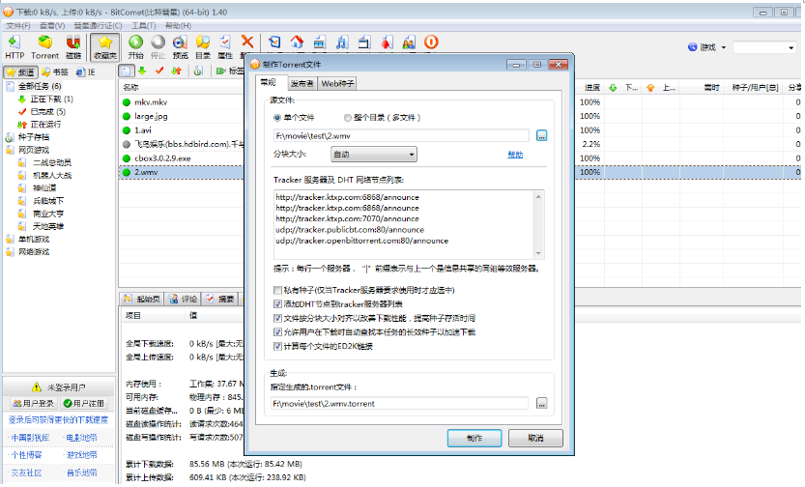
制作种子与发布

Slide 46
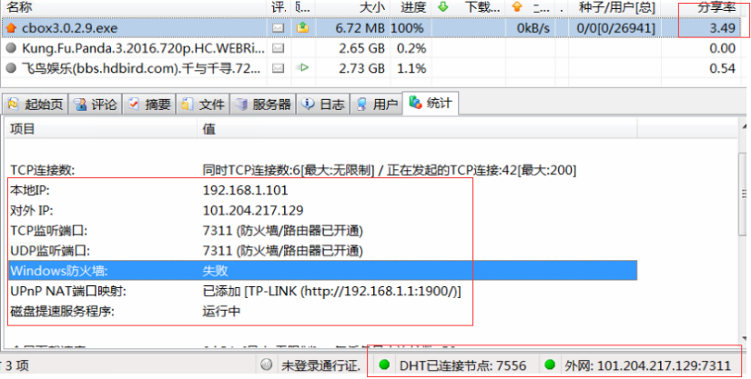
制作种子与发布

Slide 47
Thank You!

